Slide 1
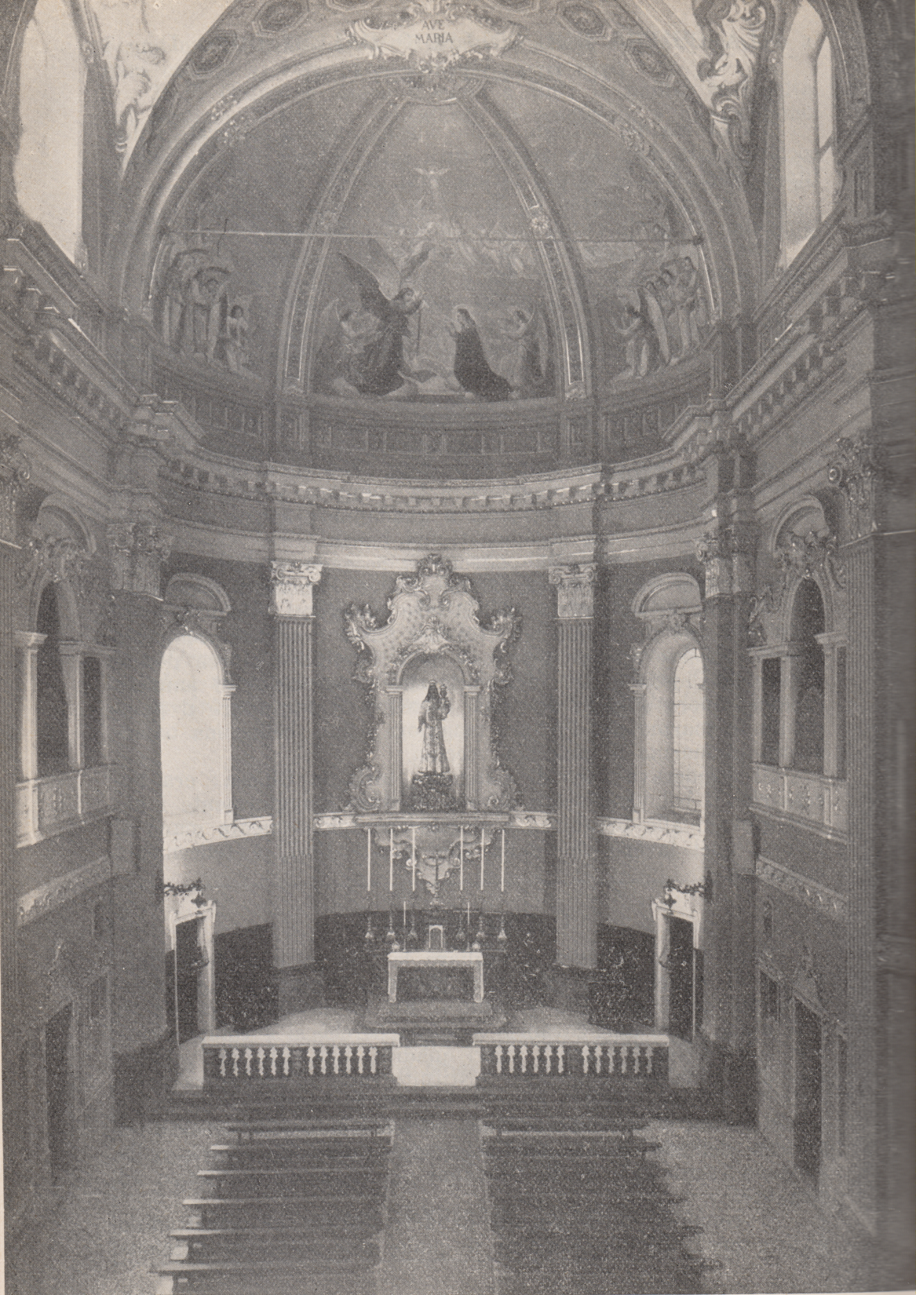
Da Riv. Fasc. 122

Slide 4
Porticina in bronzo dorato , altare maggiore Gallio, cesellato da Prof. Tavani

Slide 6
Semicupola di sinistra,Paradiso terrestre, Chiesa Gallio

Slide 7
Semicupola di destra, chiesa Gallio, Sacra Famiglia

Slide 11
Divisa Gallio Da Riv. Fasc. 126

Slide 12
Salone delle Accademie

Slide 13
Impresa dell’Accademia degli Indifferenti

Slide 14
La facciata del Collegio Gallio

Slide 16
Il porticato

Slide 17
Porticato

Slide 26
Statua in legno di Ercole coperto dalla pelle del leone Nemeo e reggente la clava

Slide 27
Scalone d’onore. La loggietta

Slide 28
Lo scudo dello scalone d’onore, Apoteosi di Ercole, affresco di Carlo Carloni, ( 1686-1775 )

Slide 29
Lunetta dell’androne. Motto di Diogene:» Cerco l’uomo «.

Slide 30
Lunetta dell’androne. Motto di Antistene:»

Slide 31
Medaglia sopra la porta. Motto di Isocrate:» IL fuoco prova l’oro, le avversità l’amico «.

Slide 46
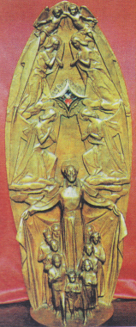
Reliqiarii di San Girolamo

Slide 47
Bogani, al Gallio

Slide 48
San Tommaso d’Aquino, Gallio, Salone d’onore

Slide 49
San Gregorio Magno, salone d’0nore

Slide 51
Sant’Ambrogio, alone d’onore

Slide 52
San Girolamo dottore, salone d’onore

Slide 54
Busto di San Girolmo, conservato al Gallio

Slide 55
San Girolamo con giovani, bronzo conervato alGallio

Slide 60
Fregio di finestra nel cortile del Gallio. Motto di Virgilio: » La fatica vince ogni cosa «.

Slide 61
Padre Leone Carpani

Slide 67
Lunetta dell’androne, motto di Diogene:» Ceco l’uomo «.

Slide 68
Lunetta dell’andr0ne motto di Pitagora:» Non sa parlare che non sa tecere «.

Slide 69
Chiesa del Gallio, Torildo Conconi, tazza centrale, Traslazione della Santa Casa

Slide 70
Chiesa del Gallio, semicupola di destra, La Santa casa di Nazareth

Slide 71
Chiesa del Gallio, semicupola di sinistra, Il Paradiso terrestre

Slide 73
Chiesa del Gallio, L’Annunciazione

Slide 82
Gallio, M. Bogani, S. Girolamo Miani educatore

